Slide 1
Міністерство освіти і науки України
Вінницький національний технічний університет
Факультет компютерних систем і автоматики
Автоматизована система контролю параметрів вітрогенераторів
Дипломний проект на тему:
Розробив:
Студент групи МВТ-14сп Брик Т.В.
Науковий керівник:
ст. викладач каф. МПА: Присяжнюк В.В.

Slide 2
Вітрова енергетика дозволяє впроваджувати екологічно чисті генератори струму, за допомогою яких можна забезпечити населення електроенергією, при цьому не забруднювати навколишнє середовище та не витрачати природні ресурси.
Саме тому розробка автоматизованої системи контролю є важливим етапом в галузі розвитку вітроегнергетики. На теренах нашої держави використовуються системи для збору інформації та контролю параметрів вітрогенераторів розроблені іноземними компаніями, вартість яких є високою.
Тому є актуальним розробка сучасної вітчизняної системи, вартість якої буде меншою, але якістю вона не поступатиметься іноземним аналогам

Slide 3
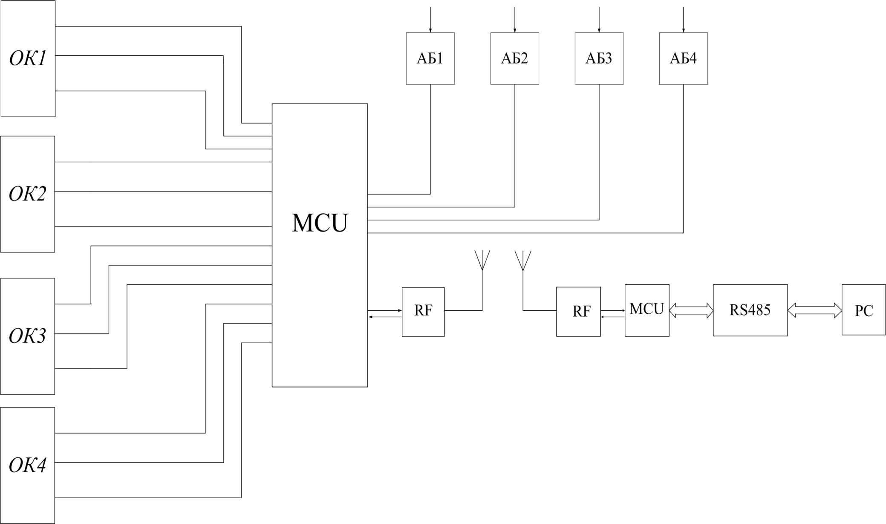
Схема електрична структурна автоматизованої системи контролю параметрів вітрогенераторів

Slide 4
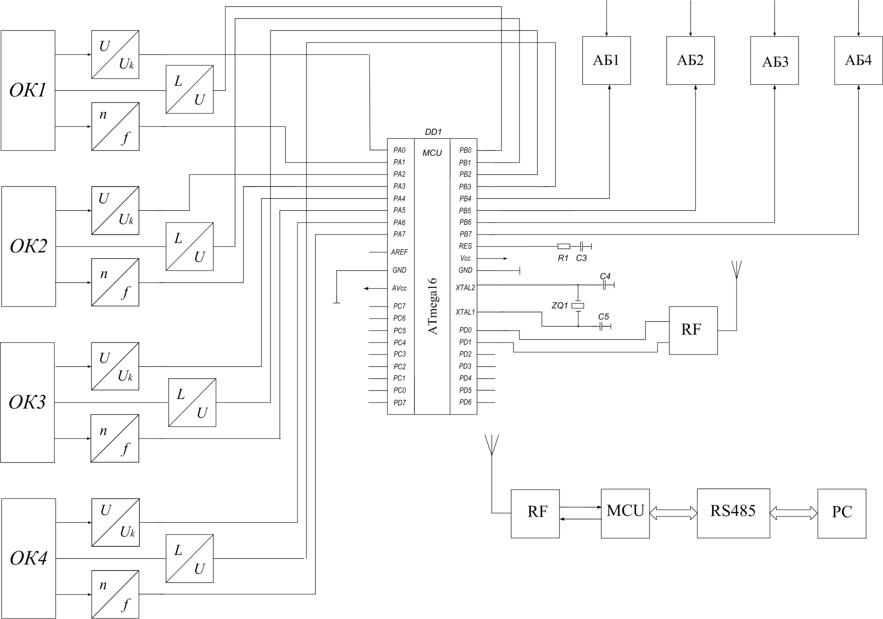
Схема електрична функціональна автоматизованої системи контролю параметрів вітрогенераторів

Slide 5
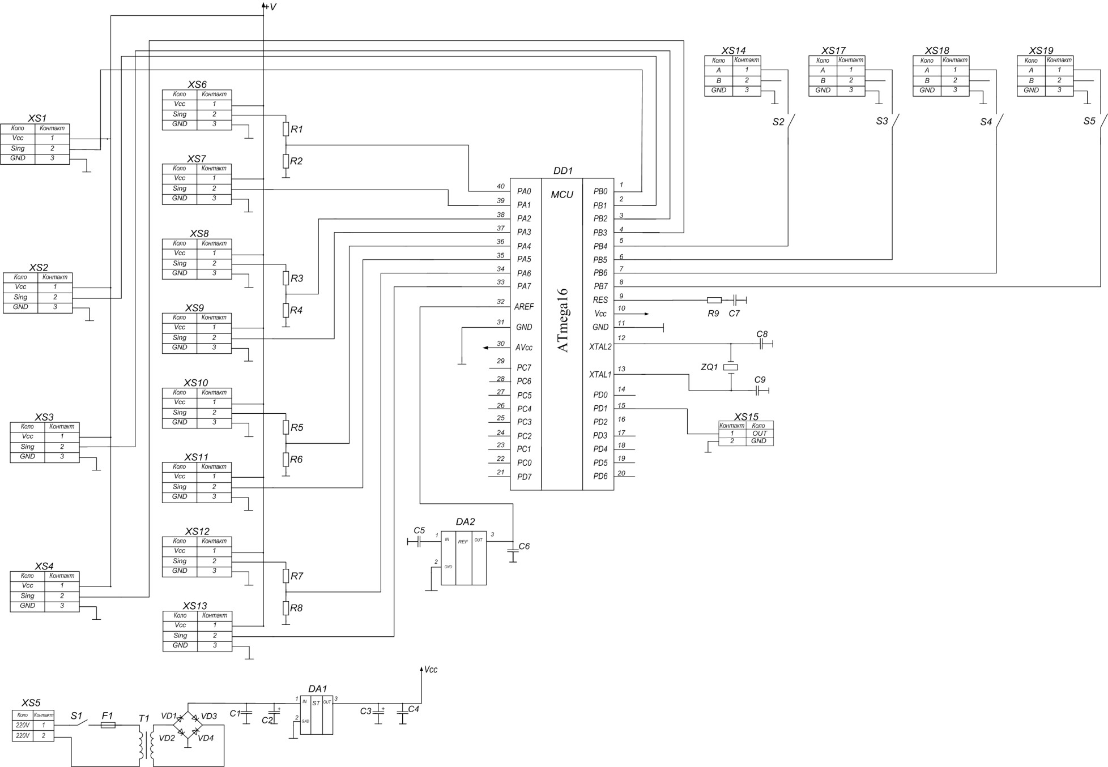
Схема електрична принципова автоматизованої системи контролю параметрів вітрогенераторів

Slide 6
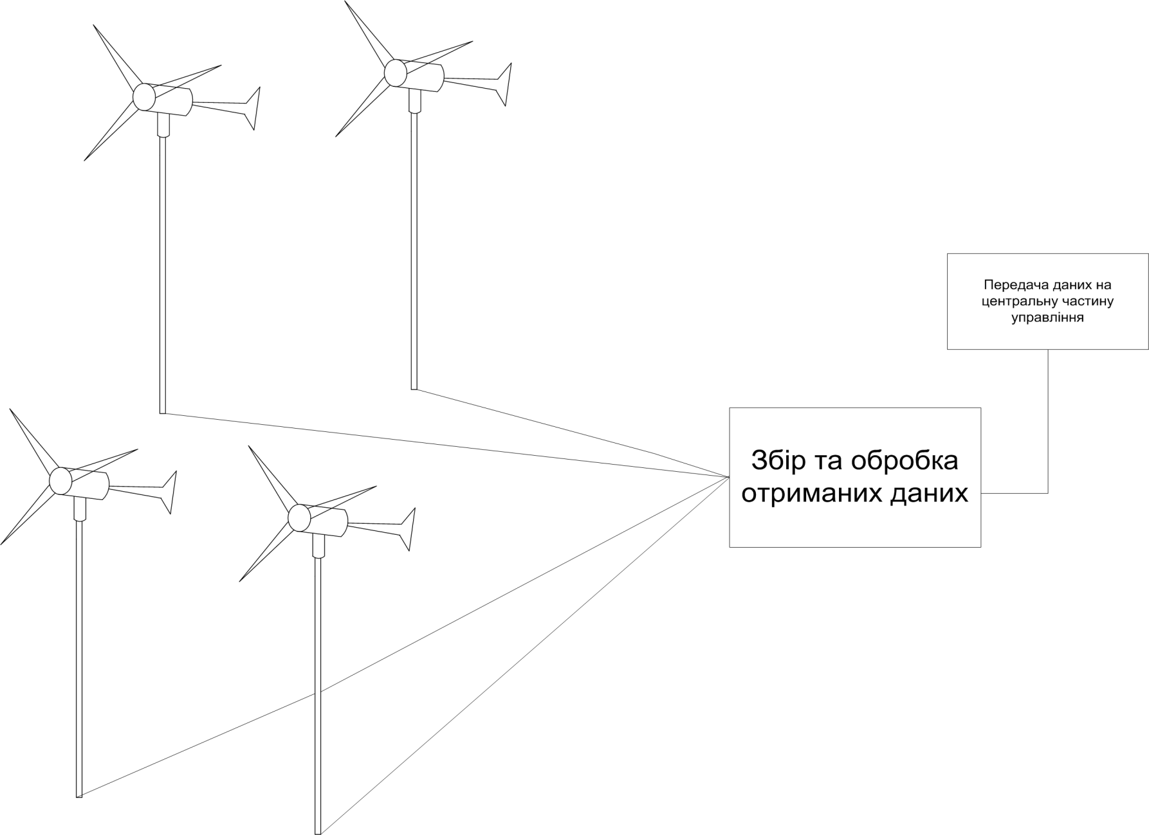
Схема підключення системи до вітропарку

Slide 7
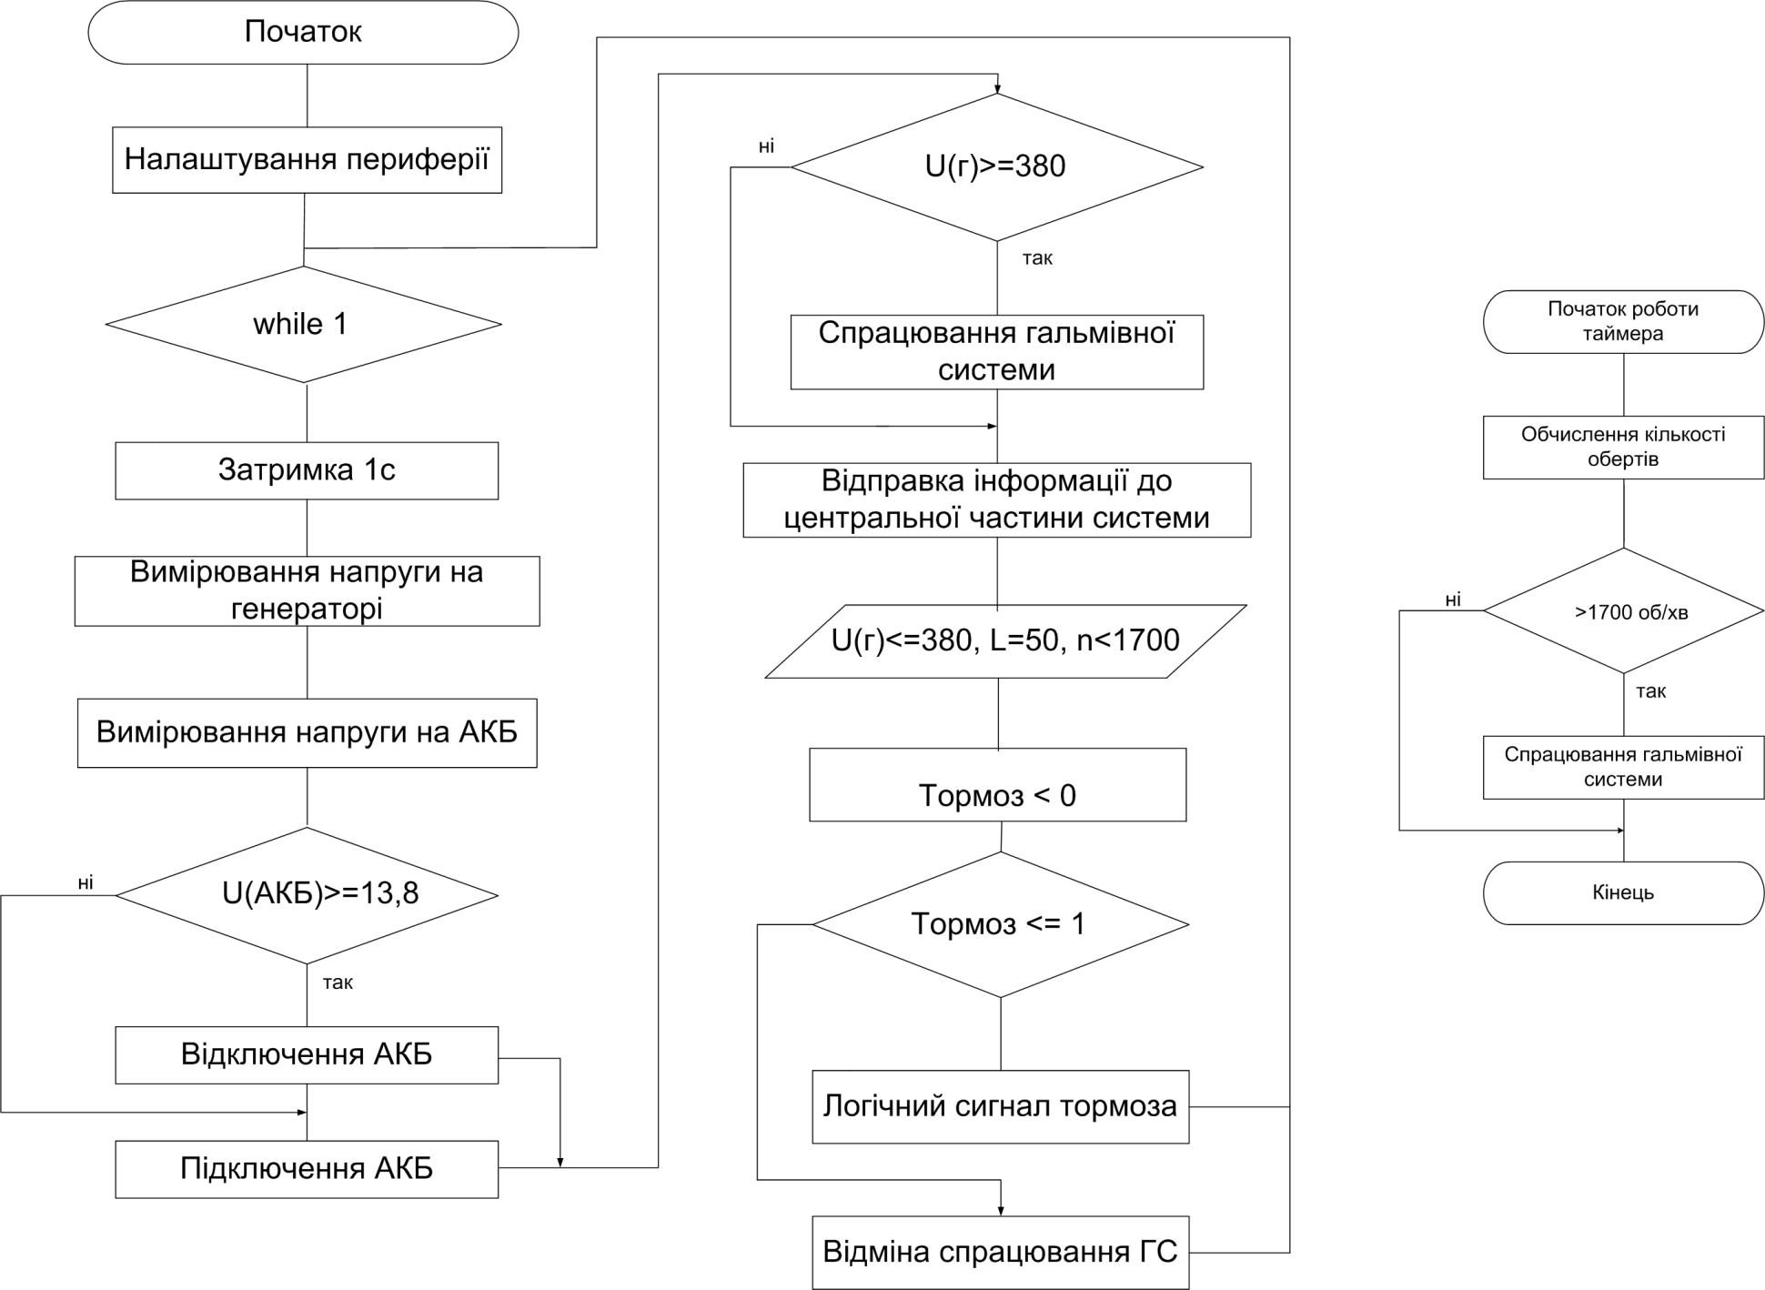
Алгоритм роботи

Slide 8
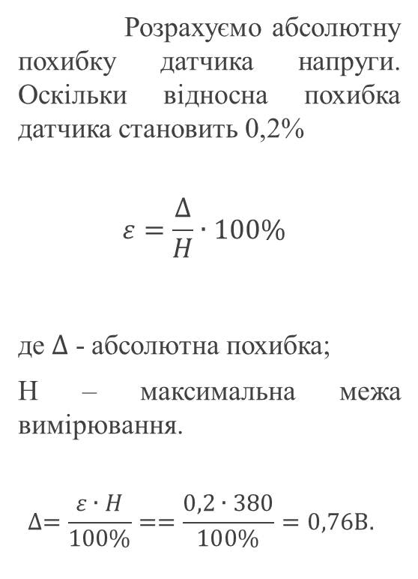
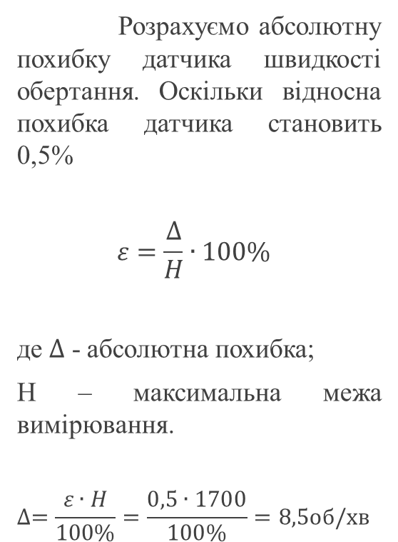
Розрахунок похибки для кожного вимірювального каналу
Розрахуємо абсолютну похибку датчика швидкості обертання. Оскільки відносна похибка датчика становить 0,5%
$$ε=\frac{∆}{H}∙100\%$$
де $∆$ - абсолютна похибка;
Н – максимальна межа вимірювання.
$$∆=\frac{ε∙H}{100\%}=\frac{0,5∙1700}{100\%}=8,5об/хв$$
Розрахуємо абсолютну похибку датчика напруги. Оскільки відносна похибка датчика становить 0,2%
$$ε=\frac{∆}{H}∙100\%$$
де $∆$ - абсолютна похибка;
Н – максимальна межа вимірювання.
$$∆=\frac{ε∙H}{100\%}==\frac{0,2∙380}{100\%}=0,76В.$$

Slide 9
Висновок
В дипломному проекті було розроблено автоматизовану систему, яка дозволяє збирати, обробляти, зберігати та аналізувати інформацію для контролю параметрів та роботи вітрогенераторів.
Розроблена система може застосовуватись як на підприємствах середнього розміру, так і в приватних будинках.

Slide 10
Дякую за увагу!

